Slide 1
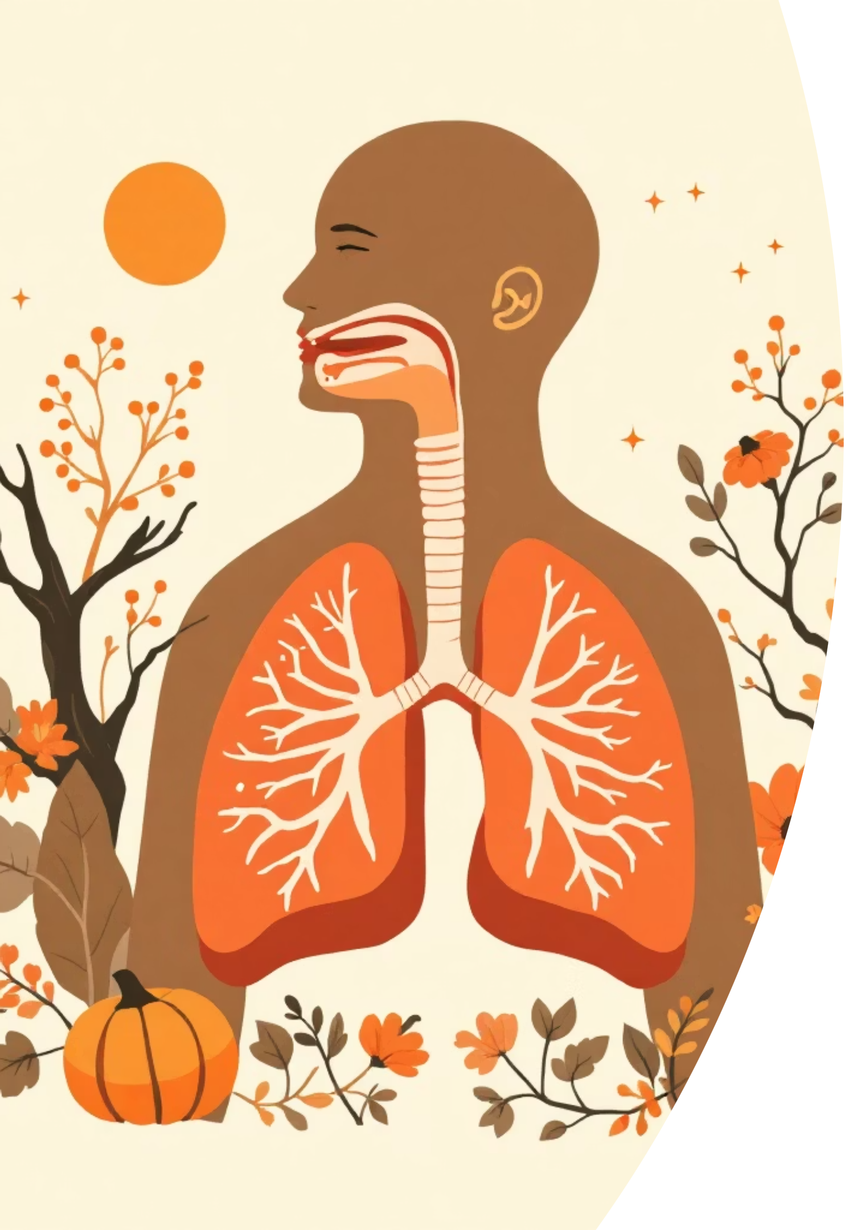
الجهاز التنفسي في الإنسان
دراسة شاملة عن وظائف وتركيب الجهاز المسؤول عن الحياة والتنفس في جسم الإنسان

Slide 2
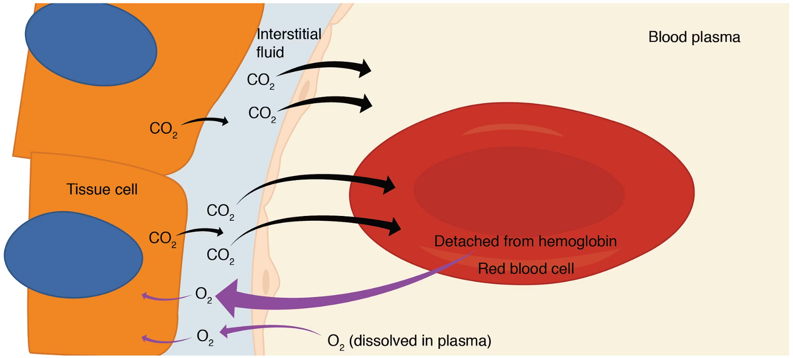
ما هو الجهاز التنفسي؟
الجهاز التنفسي هو نظام حيوي معقد يلعب دوراً محورياً في استمرار الحياة. يتألف من مجموعة من الأعضاء التي تعمل معاً بشكل متناسق لتنفيذ عملية حيوية بالغة الأهمية.
وظيفة هذا الجهاز الأساسية هي تبادل الغازات: إدخال الأكسجين من البيئة المحيطة إلى الجسم، وإخراج ثاني أكسيد الكربون كناتج مضر من عمليات التمثيل الغذائي. هذا التبادل الغازي ضروري لحياة خلايا الجسم وإنتاج الطاقة التي تمكننا من القيام بالأنشطة اليومية.

Slide 3



مكونات الجهاز التنفسي العليا
تبدأ رحلة الهواء في الجهاز التنفسي من الجزء العلوي، حيث يتم تحضير الهواء ليصل إلى الرئتين بحالة مثالية:
الحنجرة
البلعوم
الأنف
عضو يقع في الجزء العلوي من الرغامى، يحتوي على الحبال الصوتية التي تمكن الإنسان من النطق، ويحتوي على صمام (الغطاء الصماقي) الذي يمنع دخول الطعام إلى الممرات الهوائية.
تجويف يقع خلف الأنف والفم، يعمل كممر مشترك للهواء والطعام، حيث ينقسم إلى ثلاثة أجزاء: الأنفي والشفهي والحلقي، ويعمل على توجيه الهواء نحو الحنجرة.
مدخل الهواء الرئيسي الذي يقوم بتصفية الهواء من الغبار والجراثيم، وترطيبه بالرطوبة اللازمة، وتسخينه ليصل إلى درجة حرارة الجسم المناسبة قبل دخوله إلى الأجزاء العميقة من الجهاز التنفسي.

Slide 4
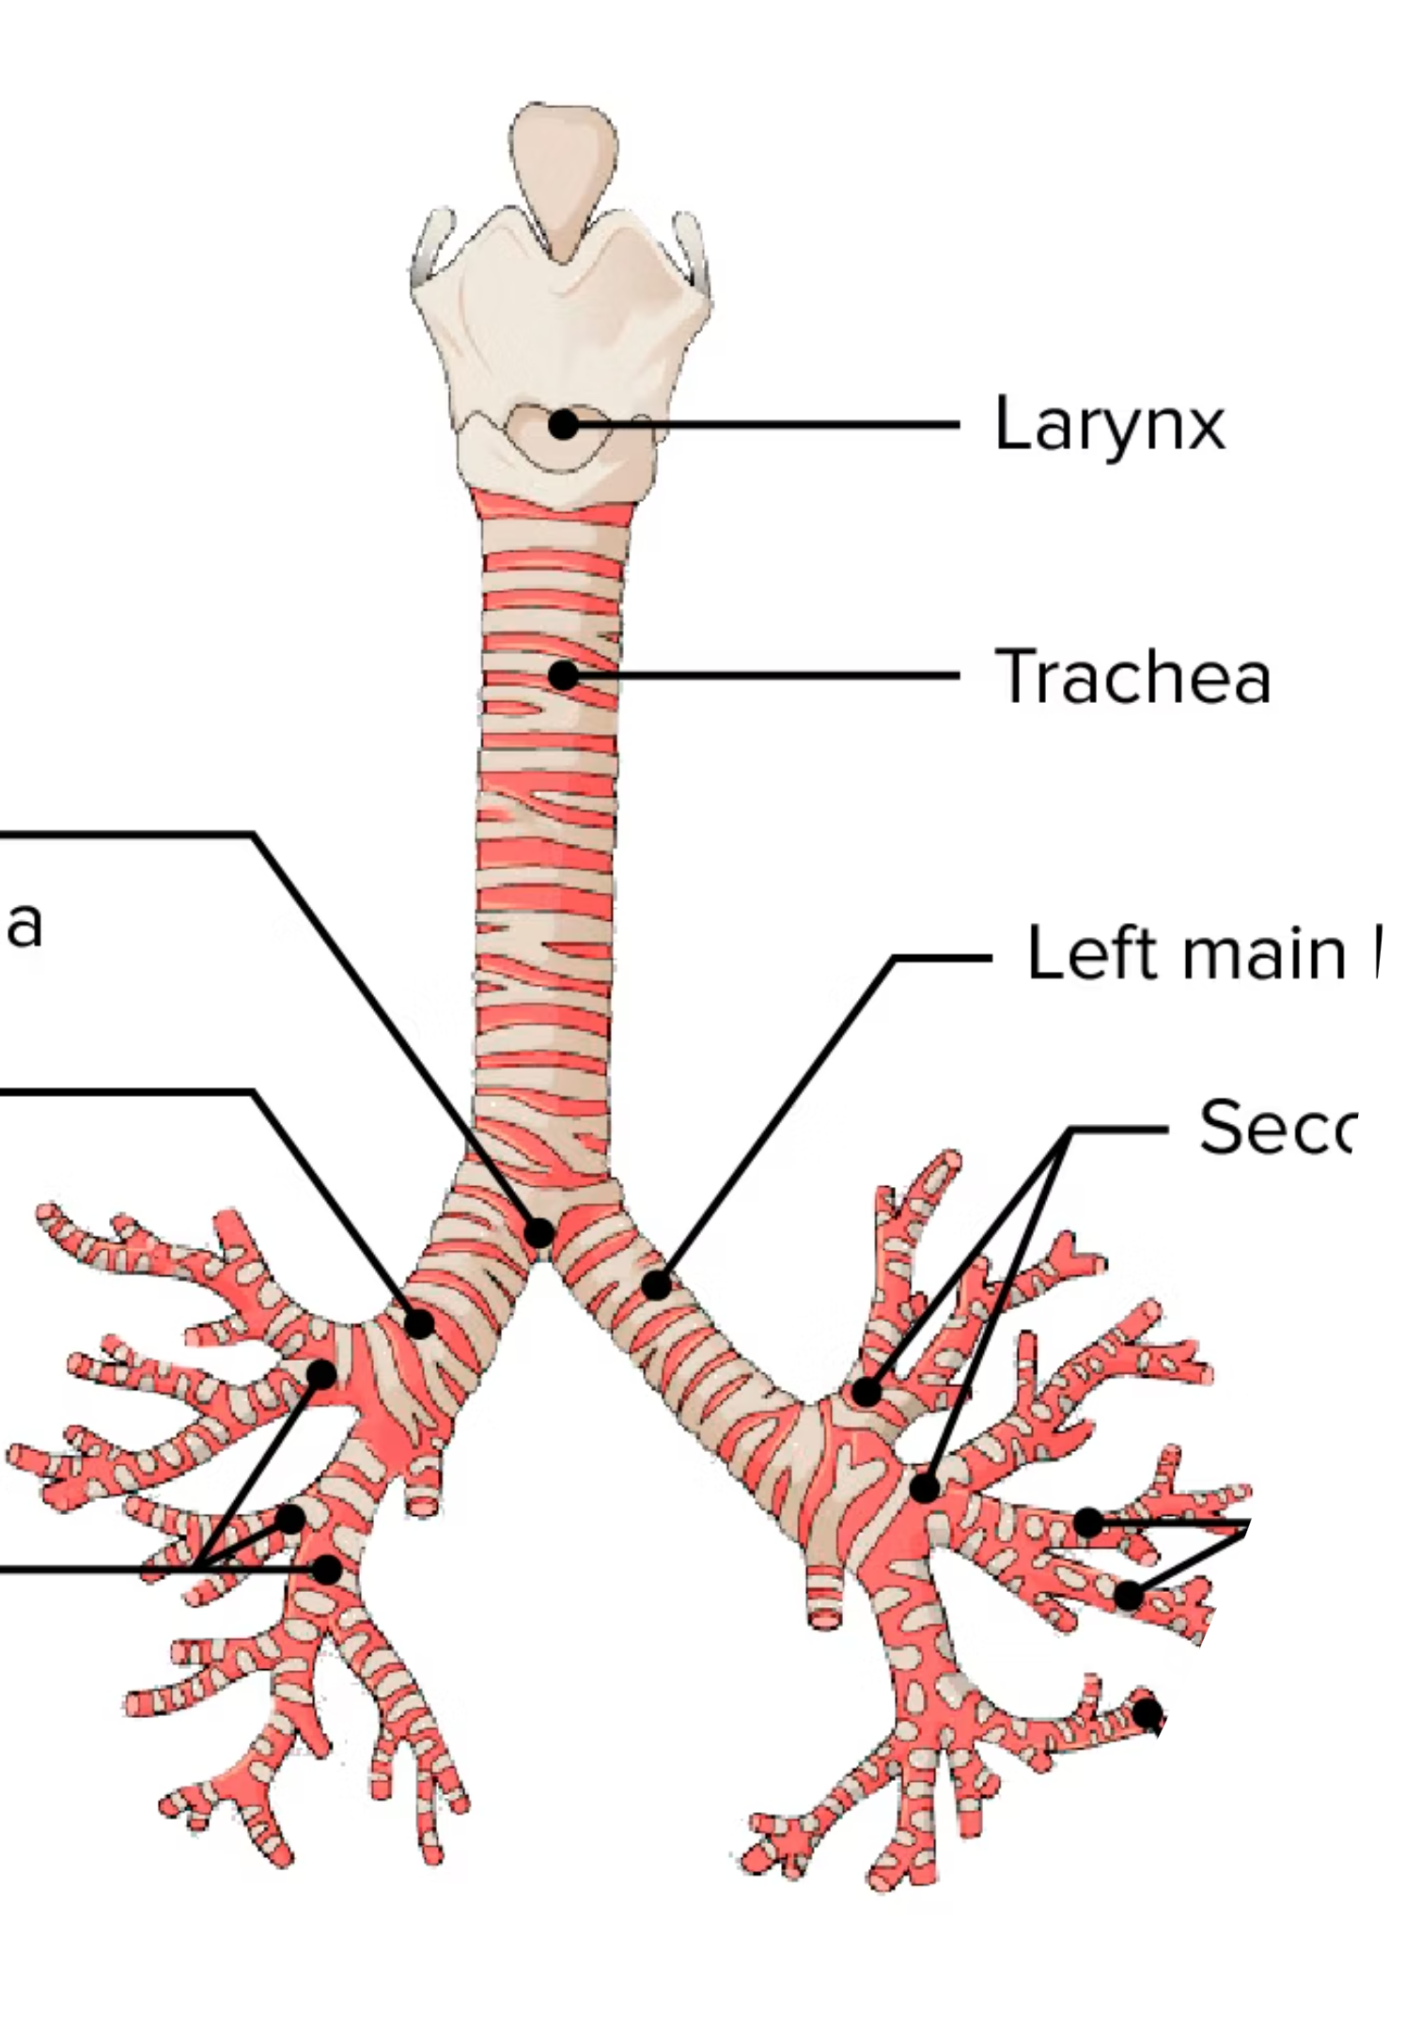
الرغامى والقصبات الهوائية
02
01
القصبات الهوائية
الرغامى (القصبة الهوائية)
تتفرع الرغامى عند مستوى القفص الصدري إلى قصبتين رئيسيتين: قصبة رئوية يسرى وقصبة رئوية يمنى، وكل منهما تدخل في رئتها المخصصة.
أنبوب مرن وقوي يبلغ طوله حوالي 10-12 سم، ينقل الهواء من الحنجرة إلى الرئتين. يتميز بحلقات غضروفية على شكل حرف C تحيط به، وهذه الحلقات تعمل على دعم الجدار وتحافظ على انفتاح الأنبوب باستمرار.
03
التفرعات المتتالية
تستمر القصبات في التفرع إلى قصبات فرعية أصغر، ثم إلى قصيبات، وأخيراً إلى قصيبات نهائية، وكلما صغر قطر هذه القصيبات، زادت كمية الأكياس الهوائية في نهايتها.

Slide 5
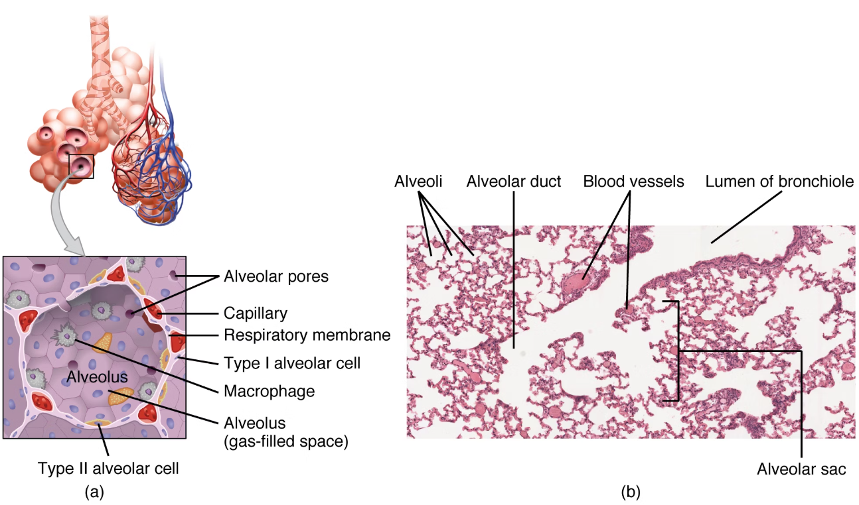
الرئتان ووحدة التبادل الغازي
الرئتان
الرئتان هما العضوان الرئيسيان للتنفس، ويشغلان معظم تجويف الصدر. كل رئة محاطة بغشاء رقيق يسمى غشاء الجنبة، والذي يحتوي على سائل يقلل الاحتكاك أثناء التنفس.
الرئة اليمنى أكبر قليلاً من اليسرى وتنقسم إلى ثلاثة فصوص، بينما تنقسم اليسرى إلى فصين فقط لتوفر مساحة للقلب.
الأسناخ الرئوية (Alveoli)
الأسناخ الرئوية هي وحدات التبادل الغازي الأساسية في الرئتين. وهي عبارة عن ملايين الأكياس الصغيرة جداً (حوالي 300-500 مليون في كل رئة) حيث يحدث تبادل الأكسجين مع الدم وثاني أكسيد الكربون.
جدران الأسناخ رقيقة جداً ومحيطة بشبكة كثيفة من الشعيرات الدموية، مما يسمح بمرور الأكسجين إلى الدم وثاني أكسيد الكربون من الدم إلى الأسناخ بسهولة وفعالية.

Slide 6
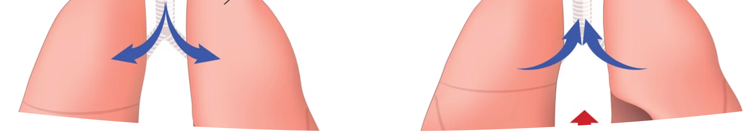


كيف يتم التنفس؟
التنفس عملية آلية معقدة تحدث تلقائياً وبدون تفكير، وتعتمد على تآزر العضلات والعظام والأعضاء المختلفة:
الشهيق (Inhalation)
دخول الهواء إلى الرئتين يحدث نتيجة انقباض عضلة الحجاب الحاجز وارتخاء عضلات القفص الصدري، مما يزيد حجم التجويف الصدري ويقلل الضغط داخله، فيندفع الهواء من الخارج إلى الداخل.
الزفير (Exhalation)
خروج الهواء المحمل بثاني أكسيد الكربون يحدث نتيجة ارتخاء عضلة الحجاب الحاجز وانقباض عضلات القفص الصدري، مما يقلل حجم التجويف الصدري ويزيد الضغط داخله، فيندفع الهواء المحمل بالفضلات خارجاً.

Slide 7



أهمية التنفس في الجسم
التنفس ليس مجرد عملية بسيطة لتبادل الهواء، بل هو الأساس لجميع العمليات الحيوية في الجسم:
صحة الخلايا
تنقية الدم
إنتاج الطاقة
إمداد مستمر بالأكسجين يحافظ على صحة وحيوية جميع خلايا الجسم، خاصة خلايا الدماغ والقلب التي تحتاج إلى كميات كبيرة من الأكسجين للحفاظ على وظائفها بشكل طبيعي.
الجهاز التنفسي يعمل كمرشح طبيعي للدم، حيث يزيل ثاني أكسيد الكربون والنواتج الضارة الأخرى من الدم، ويضمن بقاء توازن الأس الهيدروجيني في الجسم ضمن الحدود الصحية.
الأكسجين الذي نحصل عليه من التنفس ضروري لعملية التنفس الخلوي، حيث يتم تحويل السكريات والدهون إلى طاقة كيميائية (ATP) تستخدمها جميع خلايا الجسم لأداء وظائفها الحيوية.

Slide 8
العوامل التي تؤثر على صحة الجهاز التنفسي
يتعرض الجهاز التنفسي لعدة عوامل قد تضر بصحته وتشكل خطراً على وظائفه الحيوية:
الحساسية والربو
العدوى الفيروسية والبكتيرية
التدخين وتلوث الهواء
التعرض لعوامل مثيرة للحساسية مثل الغبار وحبوب اللقاح ووبر الحيوانات قد يسبب نوبات ربو وضيق في التنفس. الربو مرض مزمن يسبب تضيق وتورم في القصبات الهوائية، مما يصعب عملية التنفس.
نزلات البرد والإنفلونزا والالتهاب الرئوي والسل هي من أكثر الأمراض التي تصيب الجهاز التنفسي. هذه العدوى قد تؤدي إلى مضاعفات خطيرة خاصة لدى كبار السن والأطفال والأشخاص ذوي المناعة الضعيفة.
التدخين النشط أو السلبي يسبب تلفاً دائماً في الأسناخ الرئوية ويؤدي إلى أمراض الرئة المزمنة مثل مرض الانسداد الرئوي المزمن (COPD) وسرطان الرئة. كما أن التعرض لتلوث الهواء والمواد الكيميائية يضعف وظائف الرئة على المدى الطويل.

Slide 9





نصائح للحفاظ على صحة الجهاز التنفسي
تجنب التدخين والدخان
الامتناع عن التدخين تماماً والتعرض للتدخين السلبي هو أهم خطوة للحفاظ على صحة الرئتين. إذا كنت مدخناً، اطلب المساعدة للتوقف فوراً.
ممارسة الرياضة بانتظام
التمارين الرياضية تقوي عضلات التنفس وتحسن كفاءة الرئتين. المشي السريع والسباحة والجري تساعد على زيادة سعة الرئتين وتحسين قدرة الجسم على استخدام الأكسجين.
الحفاظ على النظافة الشخصية
غسل اليدين بانتظام وتنظيف الأنف والفم يقلل من خطر العدوى. تجنب لمس الوجه باليد الملوثة، واستخدم كمامات في الأماكن المزدحمة أو الملوثة.
تجنب الملوثات والتهوية الجيدة
احرص على التهوية الجيدة للمنازل والمباني، وتجنب التعرض للمواد الكيميائية والغبار. استخدم أجهزة تنقية الهواء إذا لزم الأمر، وابتعد عن المناطق الملوثة.
الفحوصات الدورية
الزيارات المنتظمة للطبيب والفحوصات الدورية تساعد على اكتشاف أي مشاكل في وقت مبكر. لا تتجاهل السعال المستمر أو ضيق التنفس، واستشر الطبيب فوراً عند الشعور بأي أعراض غير طبيعية.

Slide 10
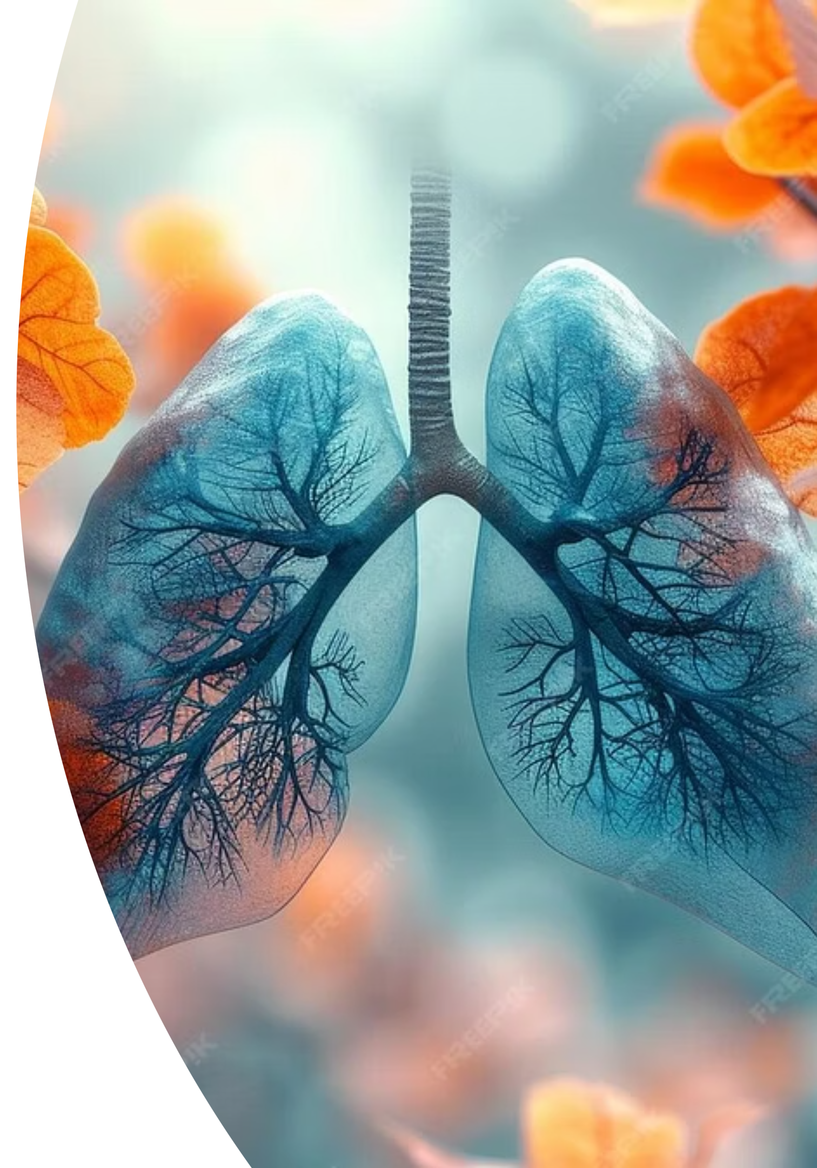
خلاصة الدرس
الفهم يقود إلى العناية
الجهاز التنفسي هو أساس الحياة
معرفة مكونات الجهاز التنفسي ووظائفه المختلفة تساعدنا على تقدير أهميته واتخاذ خطوات فعالة للحفاظ على صحته.
بدون تنفس سليم، لا يمكن لأي عضو في الجسم أن يعمل بشكل صحيح. التنفس هو عملية حيوية مستمرة تحدث آلاف المرات يومياً.
الصحة تعني حياة أفضل
المحافظة على صحة الجهاز التنفسي من خلال العادات الصحية والابتعاد عن العوامل الضارة تعني حياة أكثر نشاطاً وصحة وطول أمداً.
"التنفس هو الجسر الذي يربط بين الحياة والموت، وكل نفس نتنفسه هو هدية يجب الحفاظ عليها."

